Slide 1

ỦY BAN NHÂN DÂN QUẬN LONG BIÊN
TRƯỜNG TIỂU HỌC ÁI MỘ B
MÔN: TIẾNG VIỆT
PHÂN MÔN : LUYỆN TẬP
LỚP 2
Bài: Viết đoạn văn kể về một hoạt động thể thao, vui chơi

Slide 2



Khởi động

Slide 3


Slide 4

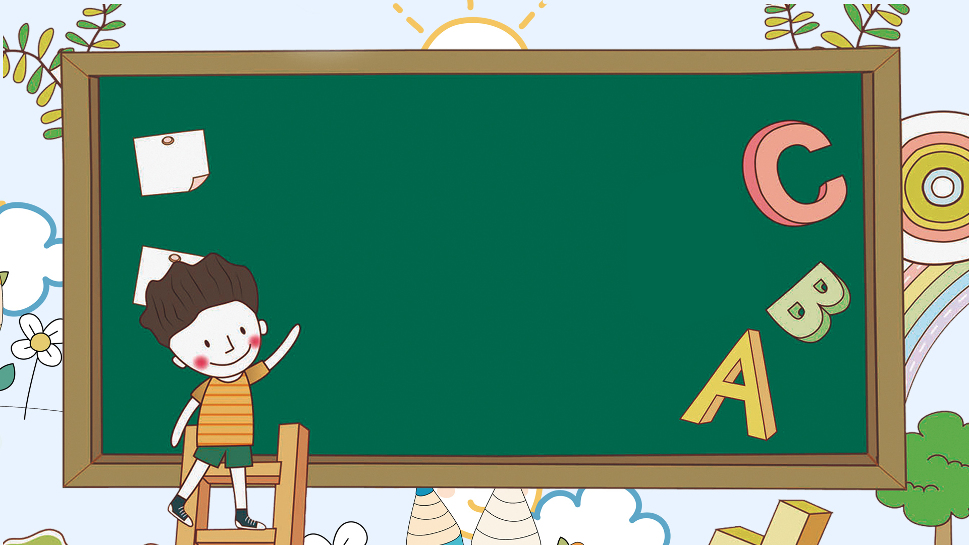
Luyện viết đoạn
(Tiết 5)

Slide 5
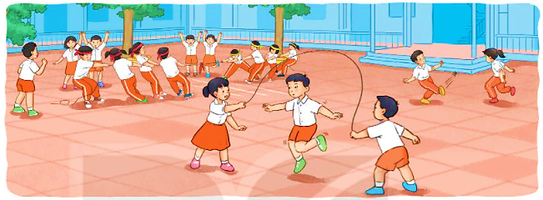
1. Nói về một hoạt động của các bạn nhỏ trong tranh.
G:
Hoạt động các bạn tham gia là gì?
Hoạt động đó cần mấy người?
Dụng cụ để thực hiện hoạt động là gì?
Em đoán xem các bạn cảm thấy thế nào khi tham gia hoạt động đó.

Slide 6
Thảo luận nhóm

Slide 7
Các bạn nhỏ trong tranh đang chơi, nhảy dây, kéo co và đá cầu
Kéo co cần 2 đội tham gia, nhảy dây cần 3 bạn tham gia, còn đá cầu cần 2 bạn cùng chơi
Dụng cụ để chơi trò chơi: sợi dây kéo, sợi dây nhảy và quả cầu
Các bạn cảm thấy rất hào hứng khi tham gia trò chơi

Slide 8

2. Viết 3 - 4 câu kể về một hoạt động thể thao hoặc một trò chơi em đã tham gia ở trường.
Gợi ý
Hoạt động thể thao hoặc trò chơi em đã tham gia là gì?
Em tham gia cùng với ai, ở đâu?
Em cảm thấy thế nào khi tham gia hoạt động đó.

Slide 9
Một trong những môn thể thao mà em yêu thích nhất là đá bóng. Vào giờ ra chơi, chúng em thường chơi đá bóng ở sân bóng của trường. Mỗi đội gồm có mười một cầu thủ, cùng tranh bóng để đưa được bóng vào khung thành. Các trận đấu của chúng em thường diễn ra rất sôi nổi. Dù chiến thắng hay thua cuộc thì chúng em cũng học được nhiều điều bổ ích.

Slide 10



Củng cố, dặn dò

Slide 11
Về nhà: Tìm đọc bài viết về hoạt động thể thao

